Slide 1
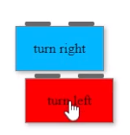
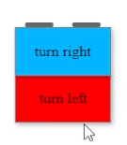
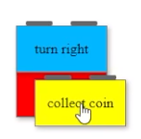
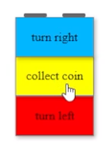
操作說明
左鍵可以拖動積木，若放下的位置接近另一積木的底端，會自動拚上。
也可以插入在已拚好的積木之間。

Slide 2
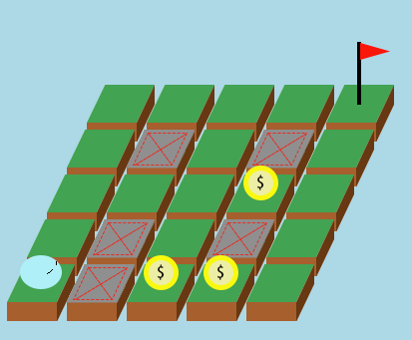
操作說明
目標：透過積木操作角色繞過不可部屬地塊前往終點，途中也會隨機散落金
幣可讓角色收集。(評分系統施工中)

Slide 3
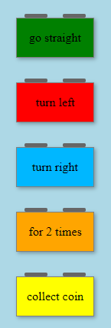

操作說明
積木功能：
角色往朝向方向前進一步。
向左轉。
向右轉。
拖曳後會自動產生 ，可以重複執行範圍內指令2次。
右鍵點即可以調整次數。
若角色位於金幣上，可撿起該金幣。

